Slide 1
Declaración de Arquitectura Migración Funcional SUI, PGN, 2023
Softgic - PGN

Slide 2
Tabla de Contenido
Diagrama de Arquitectura de la Solución Propuesta: vista de integración
Diagrama de Arquitectura de la solución propuesta: vista física
Diagrama de Arquitectura de la Solución Propuesta: motivadores del negocio
Diagrama de Arquitectura de la Solución Propuesta: interoperabilidad
Diagrama de Arquitectura de la Solución Propuesta: gestión de autenticación, usuarios y roles

Slide 3
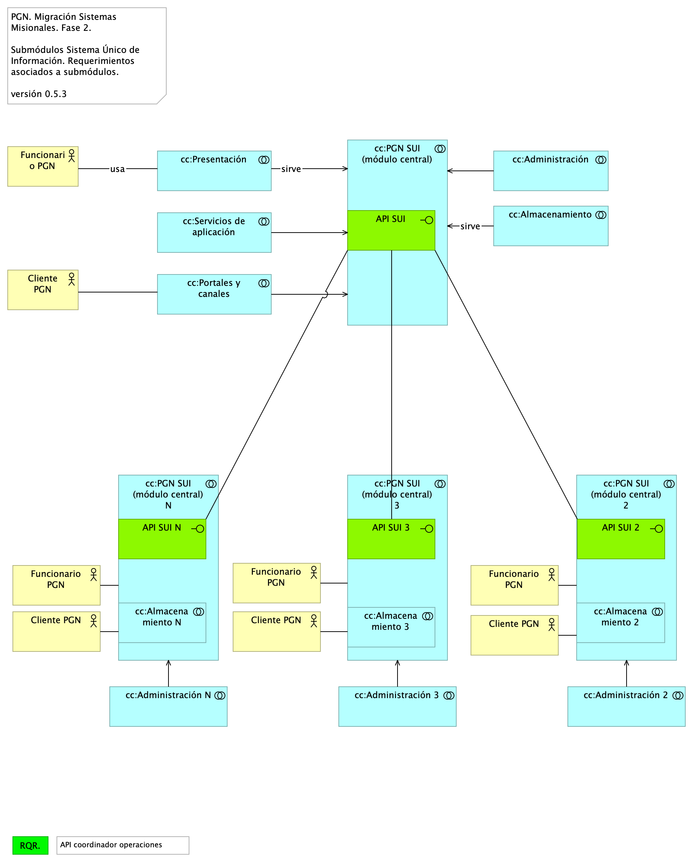
Diagrama de Arquitectura de la Solución Propuesta: vista de integración
Migracion.1a.b.SIU Contexto Módulos
La vista presenta en contexto a los módulos SUI migrados e indica los modos de comunicación, sincrónica/asincrónica, que utilizan.
Vista. Migracion.1a.b.SIU Contexto Módulos

Slide 4
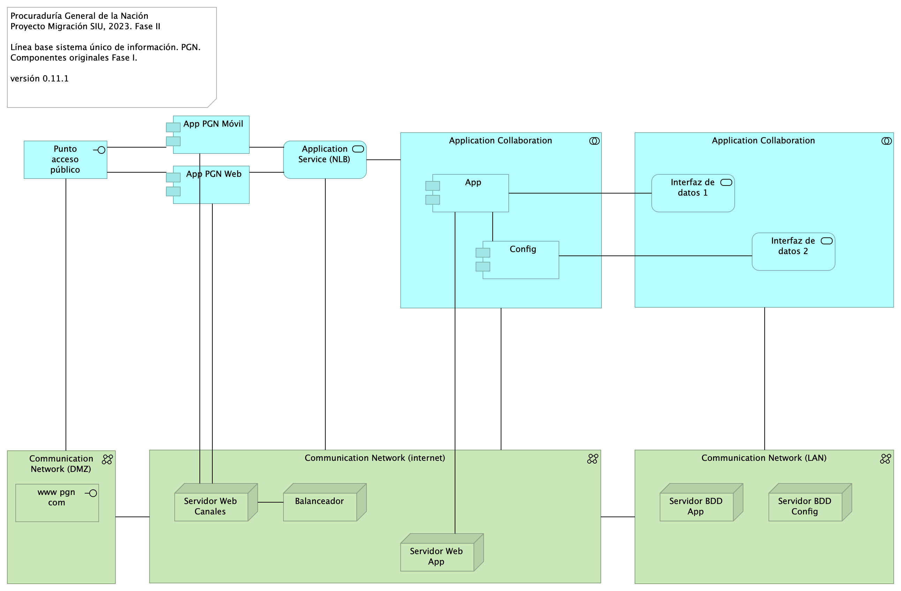
Diagrama de Arquitectura de la solución propuesta: vista física
Lineabase.0.SIU Aplicación. Física
Elementos de infraestructura física que soportan a la aplicación Sistema de Información Único, SIU de la PGN. Presentación de componentes de software y hardware requeridos por la implementación de Fase II (presente proyecto).
Vista. Lineabase.0.SIU Aplicación. Física

Slide 5
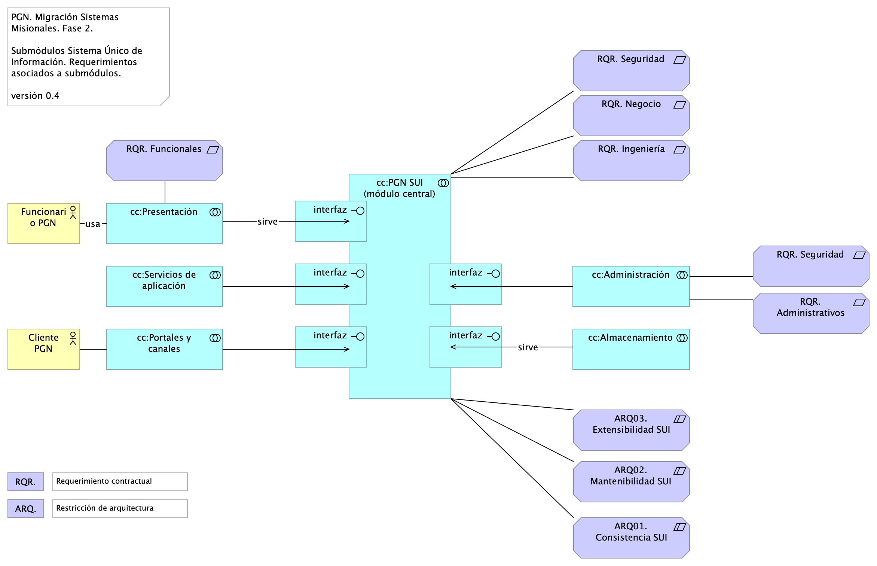
Diagrama de Arquitectura de la Solución Propuesta: motivadores del negocio
Migracion.1a.a.SIU Contexto Módulo
Módulos y submódulos del Sistema Único de Información (SUI) de la PGN. Todos los sistemas de información del SUI siguen la directiva de separar a los componentes misionales de los utilitarios.
Vista. Migracion.1a.a.SIU Contexto Módulo

Slide 6
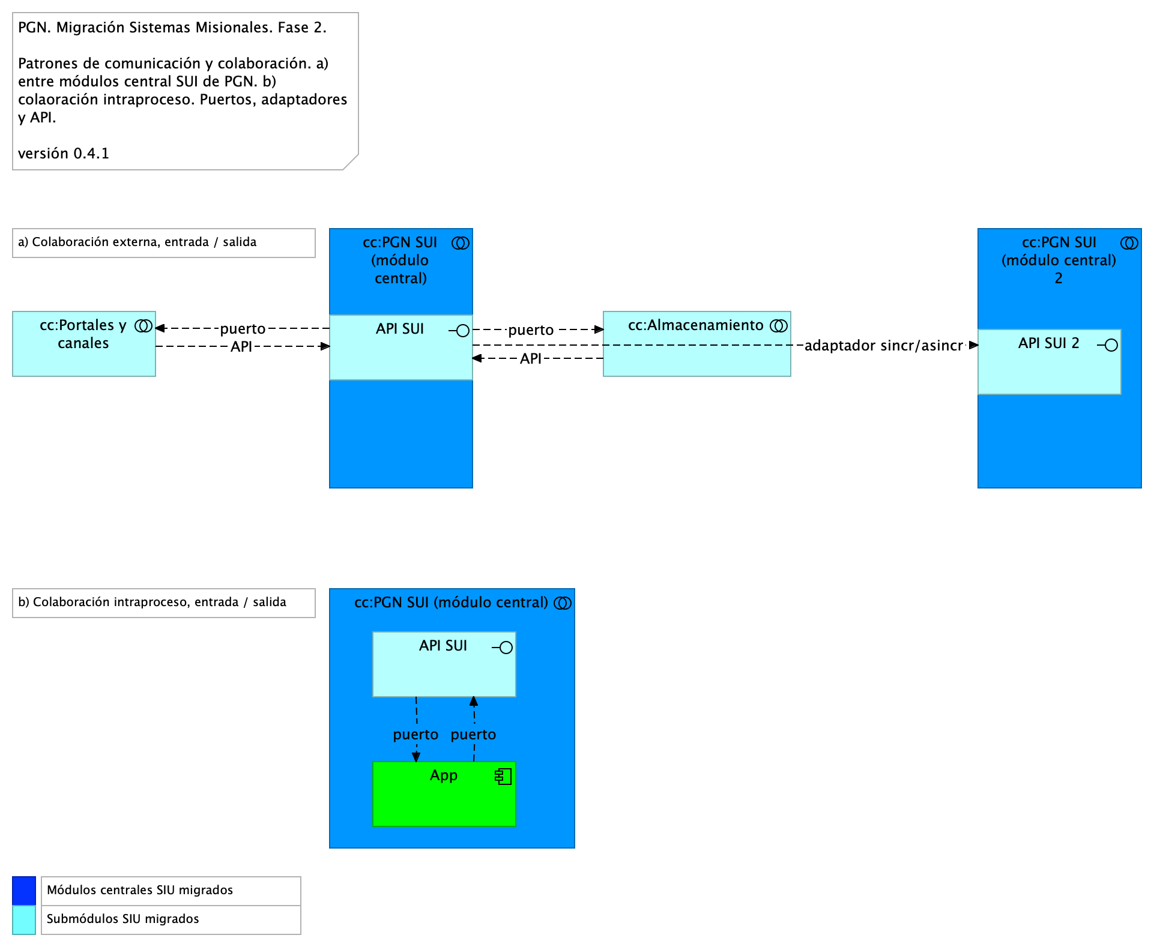
Diagrama de Arquitectura de la Solución Propuesta: interoperabilidad
Migracion.1c.SIU Módulos Colaboración
Colaboración y comunicación de los componentes internos del SUI mediada por interfaces provistas por el grupo de componentes misionales, PGN SUI: mantener reducido y controlado el número de interfaces.
Vista. Migracion.1c.SIU Módulos Colaboración

Slide 7
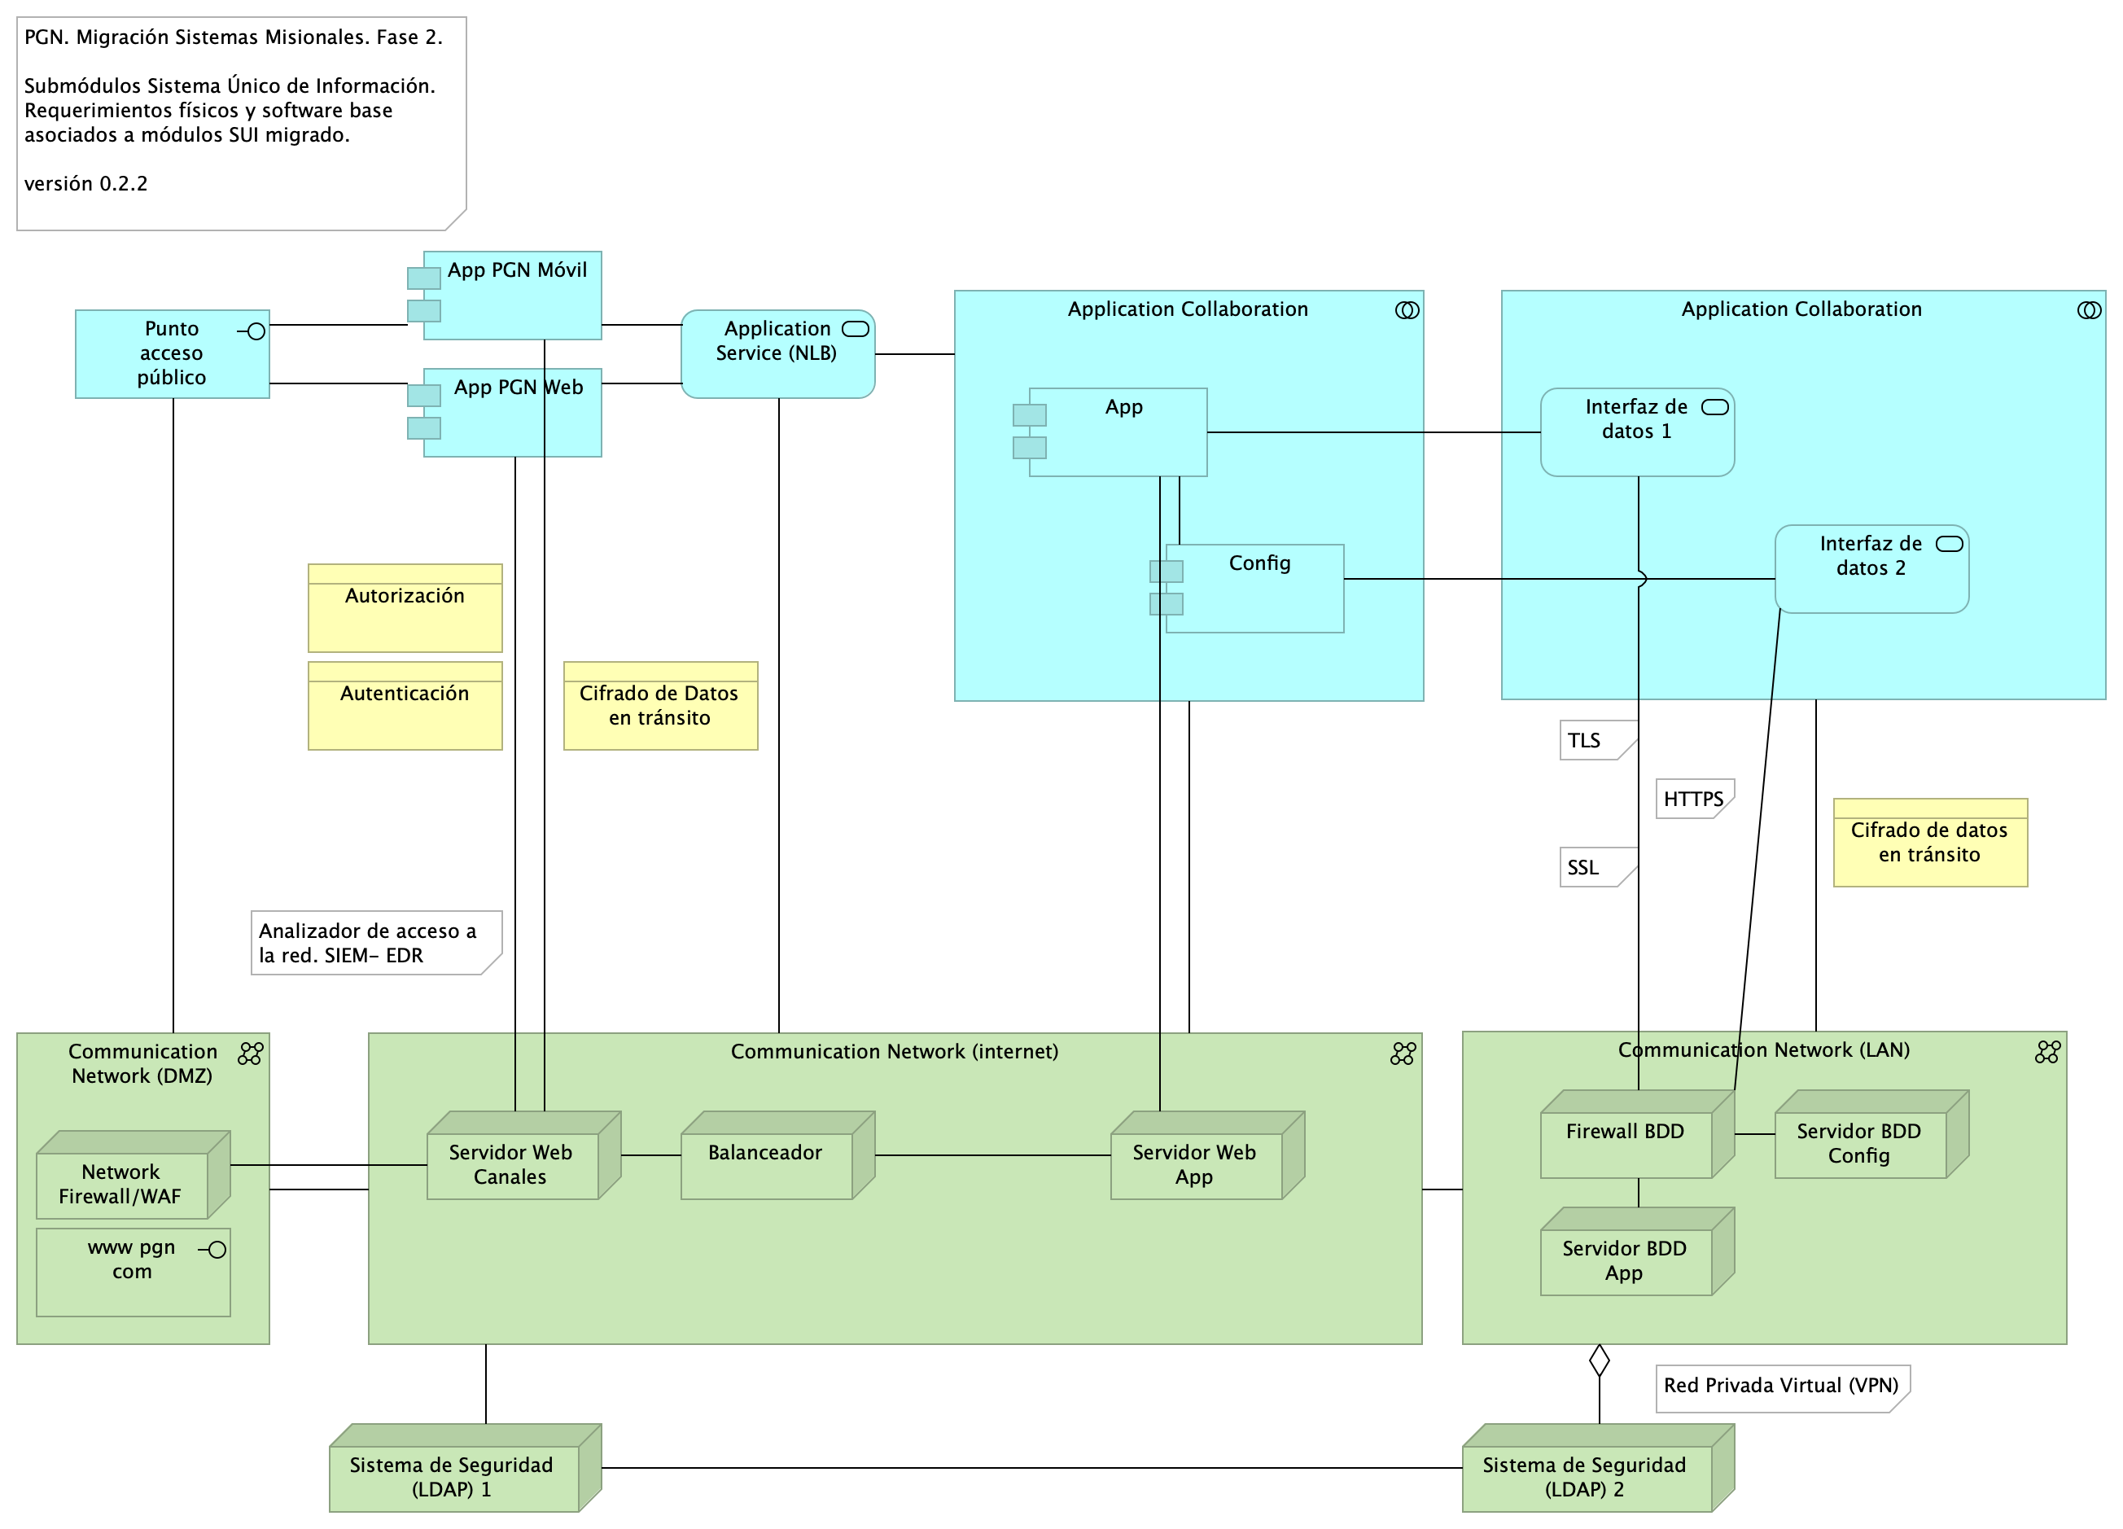
Diagrama de Arquitectura de la Solución Propuesta: gestión de autenticación, usuarios y roles
Lineabase.0.SIU Aplicación
Métodos de Seguridad del SIU Migrado
Control de acceso y autorización basado en roles (RBAC)
Gestión de identidades
Aprovisionamiento de Cuentas
Vista. Seguridad.2. Lineabase.0.SIU Aplicación

Slide 8
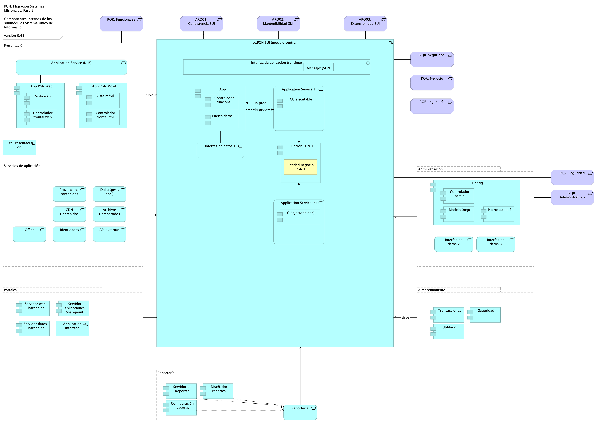
Diagrama de Clases y Componentes de Solución (a)
Migracion.1b.1. SIU Módulos Componentes
Componentes internos de los submódulos del sistema único de información migrado, SUI de PGN. Organización interna de los servicios y paquetes que integran cada submódulo del SUI. Todos los sistemas de información del SUI siguen esta directiva: estarán constituidos por submódulos dispuestos en relación de utilitarios (que sirven) a los componentes misionales del SUI, ubicados en el centro en el diagrama.
Vista. Migracion.1b.1. SIU Módulos Componentes

Slide 9
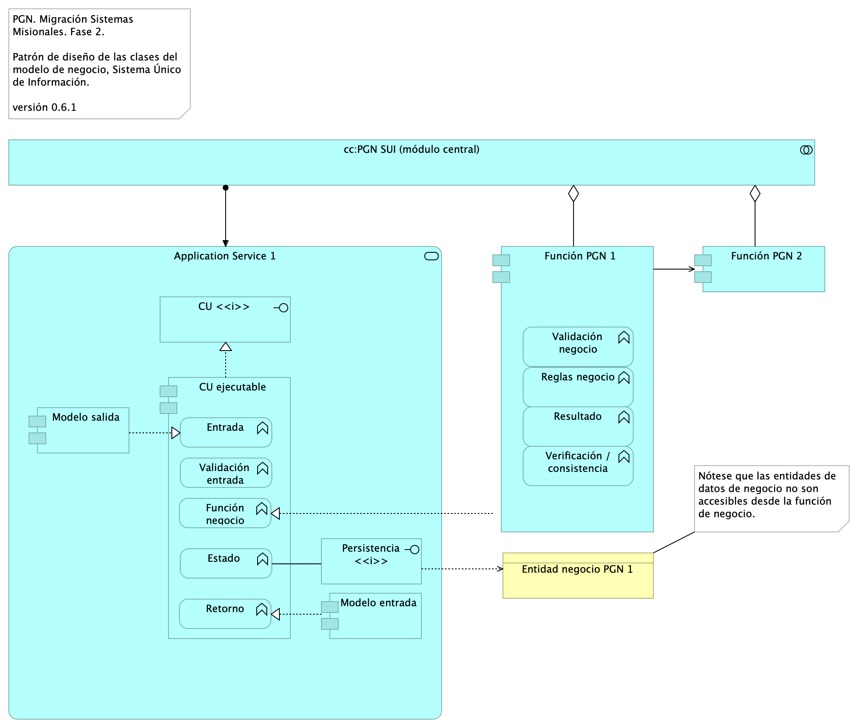
Diagrama de Clases y Componentes de Solución
Migracion.1b.3. SIU Módulos Clases
El diseño actual antepone un servicio como punto de acceso a un caso de uso, de tal forma que este se encarga únicamente (por responsabilidad) de coordinar las entradas y las salidas del caso de uso
El modelo propicia la separación de la lógica de aplicación y la lógica de negocio. En este diseño, la primera está encapsulada en el Caso de Uso ejecutable (en el diagrama), mientras que la lógica de negocio lo está en una función de negocio.
Vista. Migracion.1b.3. SIU Módulos Clases

Slide 10
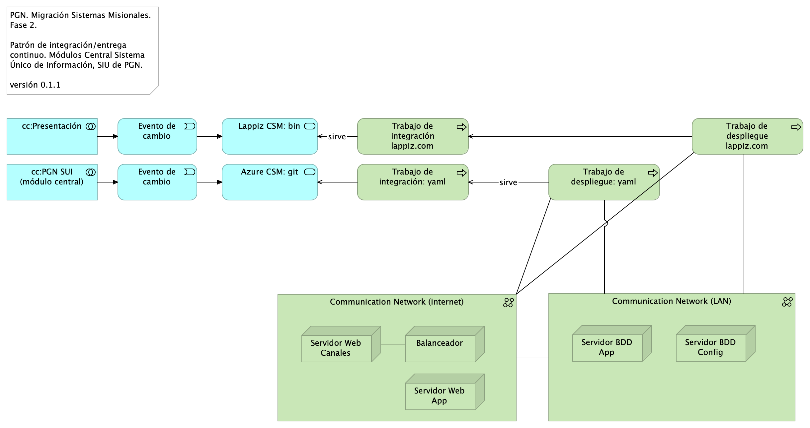
Diagrama de Arquitectura de Integración Continua, DevOps y Despliegues de Capas
Migracion.4. CI
Las cadenas están separadas por tecnologías y plataformas distintas; son independientes y no presentan interbloqueos en cuanto a su ejecución. Pero, requieren administración integral.
Vista. Migracion.4. CI

Slide 11
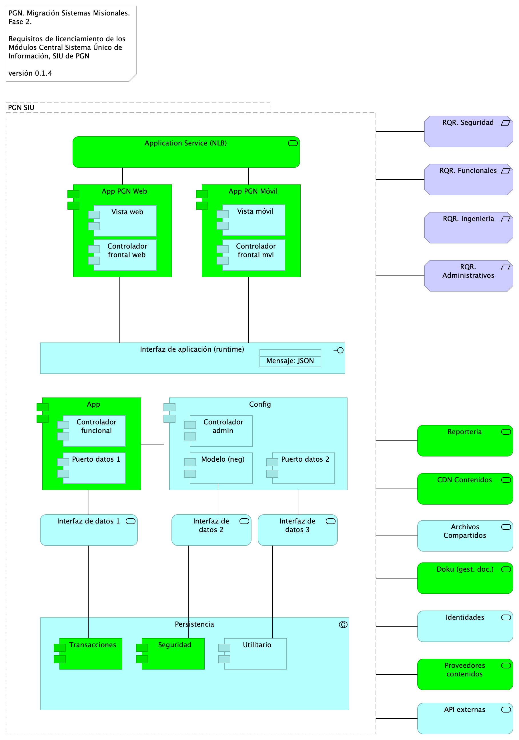
Documento de Relación de Tecnologías y Licenciamiento
Migracion.5. Licenciamiento
Los elementos resaltados de la vista actual requieren modelos de licenciamiento variado, bien sea por usuario, núcleo, despliegue (instalación), o renta por consumo.
Vista. Migracion.5. Licenciamiento

